Slide 1
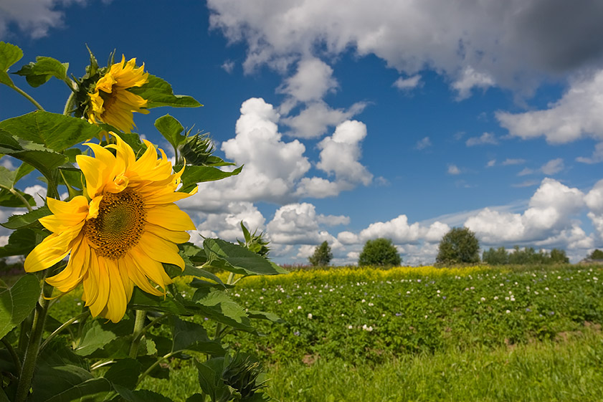
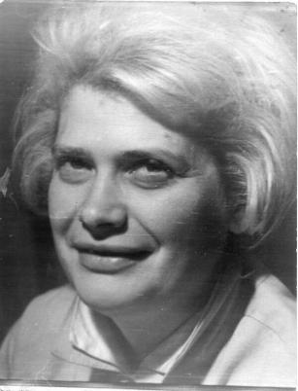
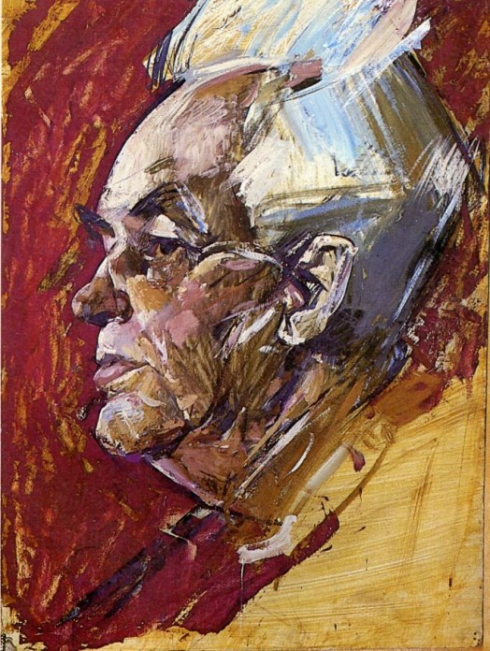
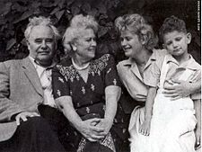
Життєвий і творчий шлях
Алли Горської.

Slide 2
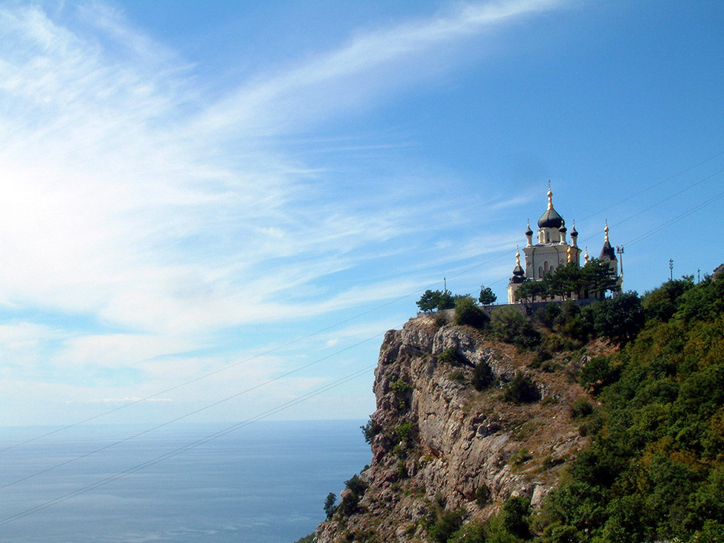
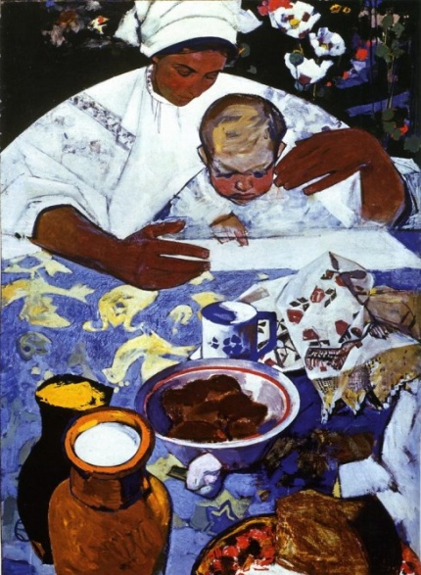
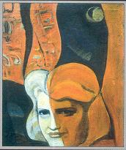
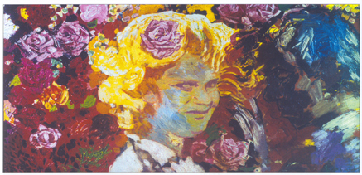
Алла Олександрівна Горська народилася 18 вересня 1929 року в Ялті. Її батько – Олександр Валентинович, один з організаторів вітчизняного кіновиробництва. Він очолював у різні роки Ялтинську, Ленінградську, Київську, Одеську студії художніх фільмів. Під час війни співпрацював з Олександром Довженком. Тож Аллі сам Бог велів пов’язати свою долю з мистецтвом.

Slide 3
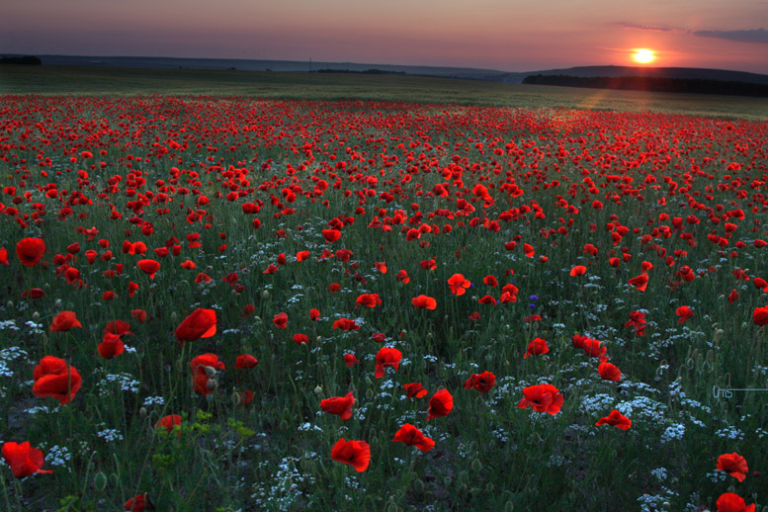
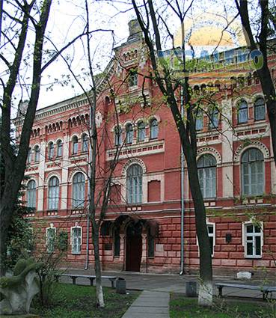
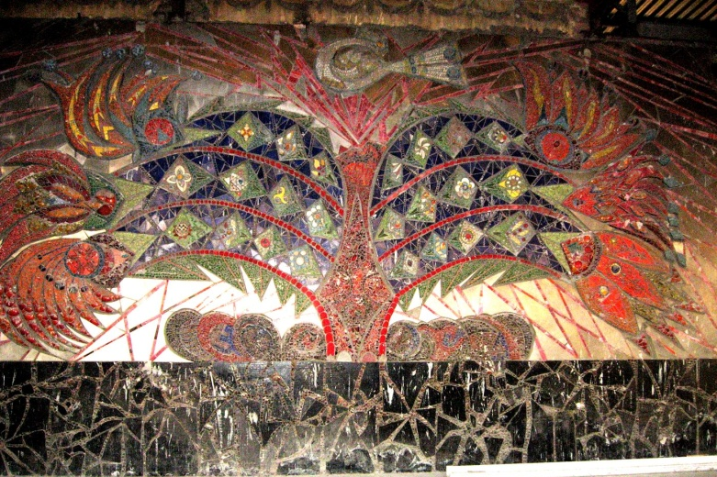
Алла Горська навчалася в Київському художньому інституті в майстерні С.Григор’єва. Закінчивши навчання в 1954 р., працювала переважно в галузі станкового й монументального живопису. Пробувала свої сили також і в театрально-декораційному мистецтві.

Slide 4
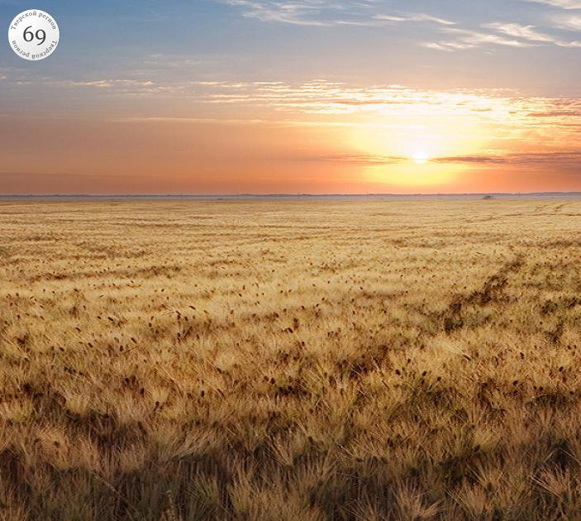
Сформовані тоді в часи граничного ущемлення власного “я”, її ровесники, як власне і вона сама, жили дивним, як на тепер, життям. Однак це не можна назвати подвійною мораллю. Це був час, коли кожен совєтський інтелігент брав участь в узаконеній брехні, натомість внутрішньо відділяв її від правди. У кожному жив замість них начебто хтось такий, хто не в усьому зливався з ними. І саме ця роздвоєність спричиняла нерідко мистецькі вчинки, вільне виявлення душі, що не сприймались офіціозом, а до того ж ще й засуджувались.
Вихована в російськомовному середовищі, Алла Горська проте цілком свідомо відкрила в собі українку і створила гурток з вивчення української мови, історії, культури, залучаючи своїх ровесників та однодумців, які ладні були б покласти на олтар служіння нації своє життя. Переслідувана владою, вона не зламалася і продовжувала боротись за волю і щастя свого народу.

Slide 5
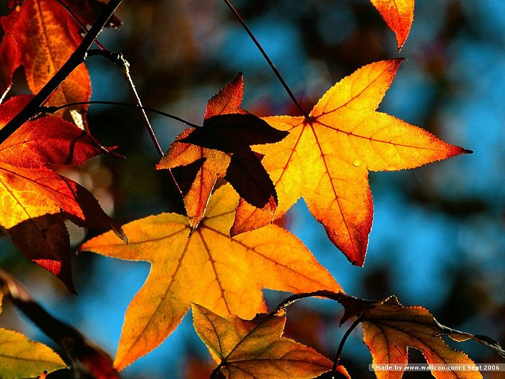
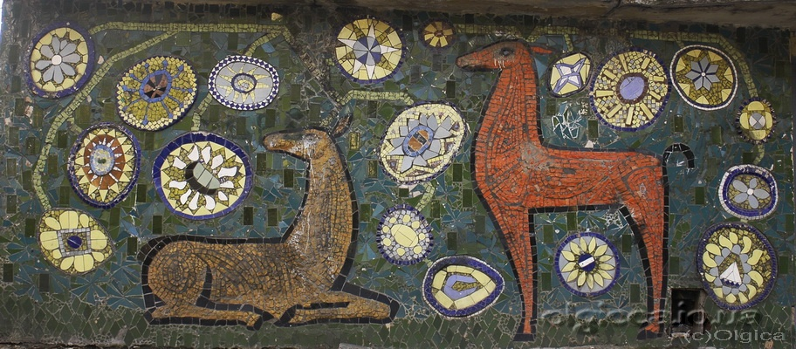
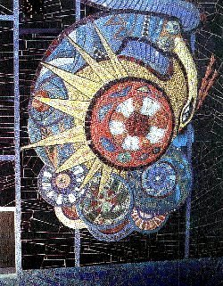
Прагнення до значних образних узагальнень, а разом з тим до оригінальних формальних розв’язань, що намітилися в українському мистецтві на початку 60-х років, суттєво вплинули і на розвиток монументального живопису. Митці в цей час почали уважно вивчати досвід українських монументалістів 20-х років, шукати яскравих декоративних рішень, органічного поєднання художнього оздоблення з архітектурою. Монументально-декоративний живопис, застосований в екстер’єрі, став відігравати велике значення в оздобленні міст. Не стояла осторонь від цих процесів і Алла Горська. Грунтовно засвоюючи витоки національної культури, вона невтомно працює над розробкою монументальних оздоблень інтер’єрів, екстер’єрів, деякі з яких були втілені в життя. Нерідко працювала разом з українським художником Віктором Зарецьким, з яким була одружена. Так, вони вдвох створили вітраж у Київському університеті імені Т.Шевченка “Шевченко. Мати” (1964), який невдовзі було знищено за наказом цекістів, вбачаючи в творі приховану пропаганду українського націоналізму. Ними також створено мозаїчне панно “Прапор Перемоги” (1968-1970) в меморіалі “Молода гвардія”, що в Краснодоні.

Slide 6
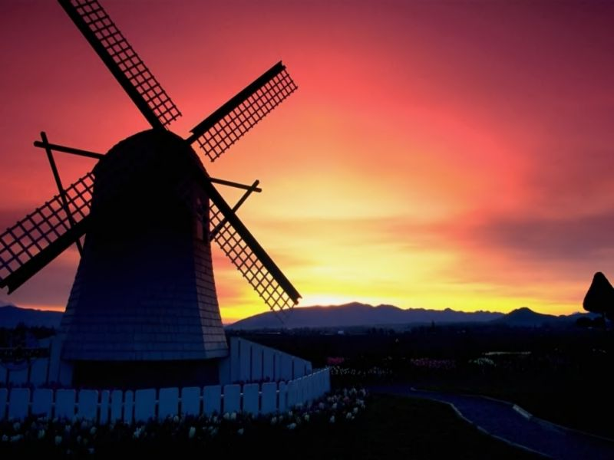
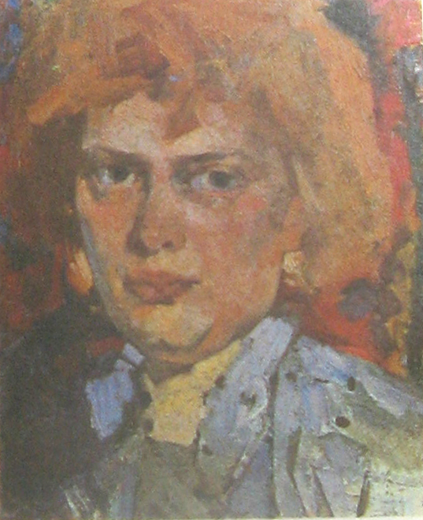
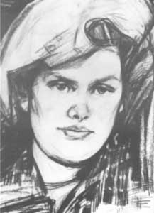
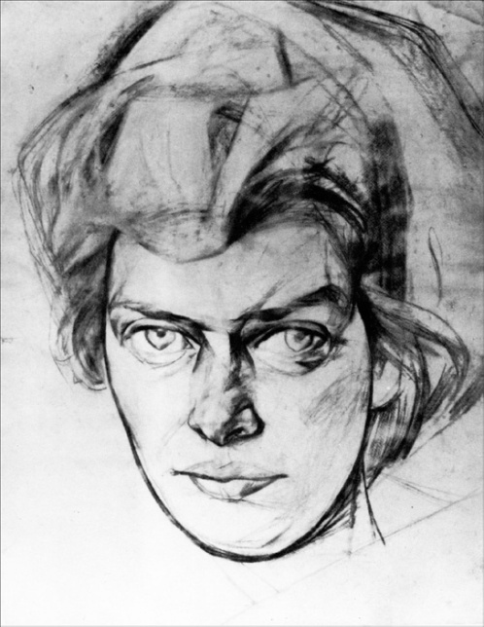
Поряд з монументальним живописом А.Горська пише пейзажі, портрети, серед яких відомі такі картини, як “Прип’ять”, “Пором”, “Абетка”, “Хліб” (усі – початок 60-х рр.), портрети Т.Шевченка, А.Петрицького, В.Симоненка… У її творчому доробку багато малюнків, серед яких найбільш відомі “Автопортрет” (1960-1961; дивіться тут. – У.З.), “Мати” (1963), “Село” (1962-1963) та інші.

Slide 7

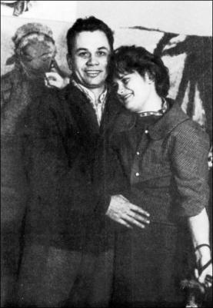
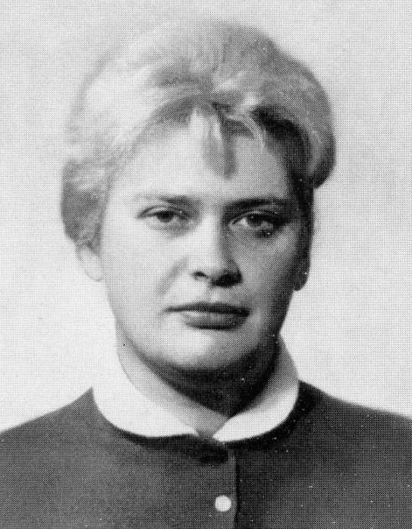
На початку 60-х років Алла Горська також тісно співпрацювала з театральним режисером Лесем Танюком, готуючи оформлення вистави-комедії “Отак загинув Гуска” М.Куліша, яку мали поставити на львівській сцені. Однак її вилучили з громадського обігу, перервавши репетиції. Така ж доля спіткала й іншу виставу “Правда і кривда” Михайла Стельмаха в Одесі, здійснену тим же постановочним дуетом… Невдовзі Лесь Танюк змушений був розпрощатися зі своїми мріями й шукати кращої долі в Москві, а Алла Горська – працювати в іншій царині…

Slide 8
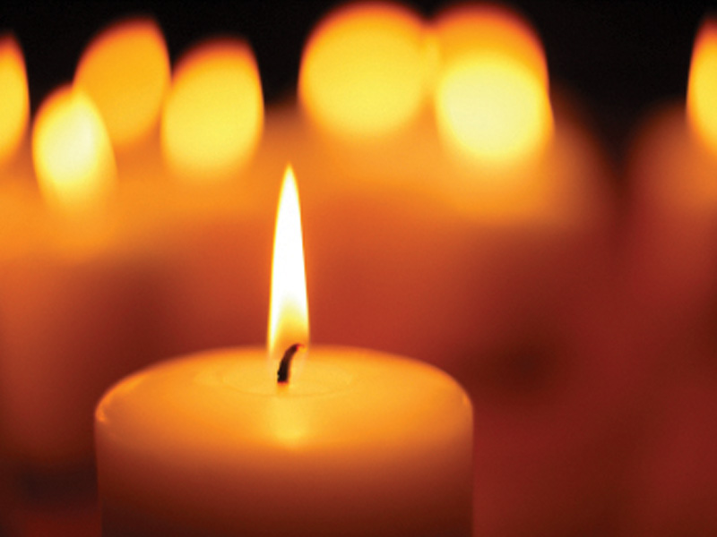
У кінці 60-х і на початку 70-х років в Україні накочувалася хвиля арештів – чергова прополка національної інтелігенції. На той час під пильним оком КҐБ перебувала вже й Алла Олександрівна. Але імперські цербери приготували їй інші тортури – наймерзенніші… 29 листопада 1970 року Аллу Горську знайшли по-звірячому забитою у помешканні Василькова, де вона на той момент перебувала. Загадкові обставини смерті так до кінця й не з’ясовані. На думку дослідників цієї загадкової смерті мисткені, її вбили за вказівкою КҐБ. Нема ніяких сумнівів, що в каґебістських нетрях існував “відділ політичних убивств”. До цієї версії схиляються і В.Криловський, і С.Білокінь, і О.Зарецький – син загиблої.

Slide 9
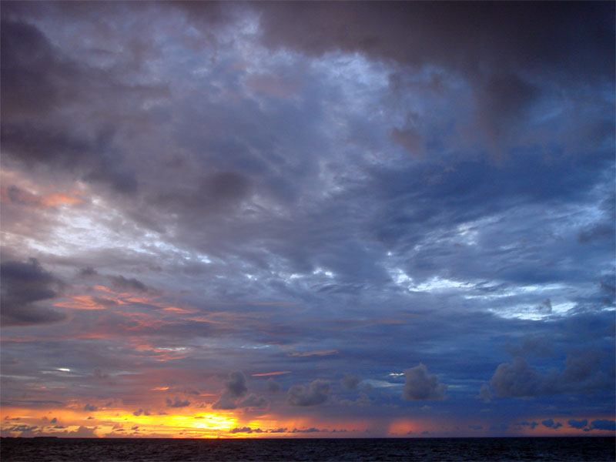
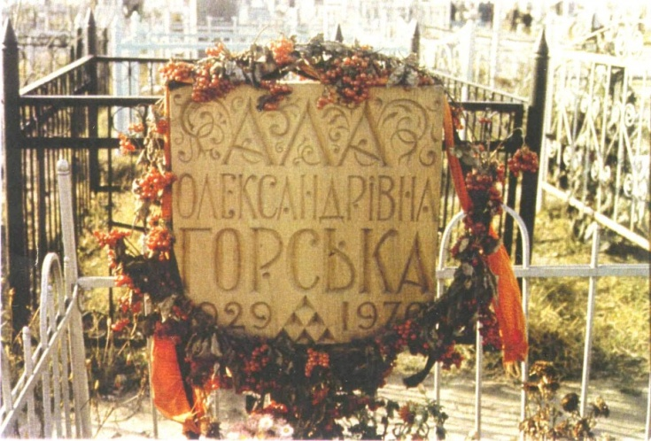
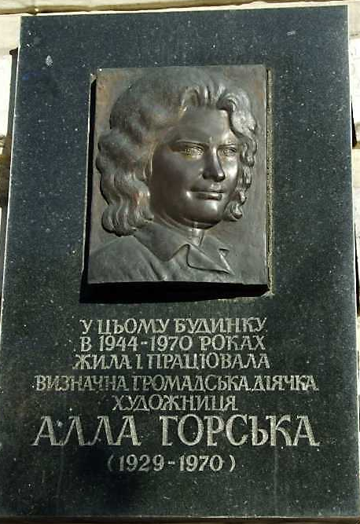
Поховали А.Горську на одному із звичайних кладовищ Києва, де споруджено на могилі скромний пам’ятник: три пілони з чорних просмалених дощок – майже три метри заввишки, а між ними чаша… На панахиді Євген Сверстюк тихо зронить проникливі й правдиві до болю слова: “Алла Горська буде випромінювати світло і буде вселяти незворушність духа самим своїм ім’ям… В образі цілого десятиріччя вона височить білим привидом Доброго Духа, що втілює сумління, гідність, поривання молодості і сяйво вільного людського обличчя, освітленого талантом і відданістю людям”. Там же на свіжій могилі поет Василь Стус, якому також невдовзі доведеться пройти довгими-предовгими таборними етапами імперії короткий шлях у Вічність, прочитає свій вірш присвячений пам’яті А.Горської.

Slide 10

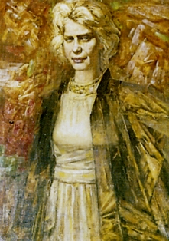
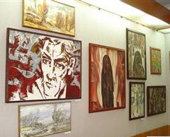
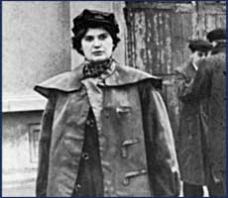
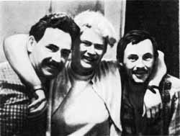
Ярій, душе.
Ярій, а не ридай.
У білій стужі сонце України.
А ти шукай –
червону тінь калини
На чорних водах –
тінь її шукай,
де жменька нас.
Малесенька шопта
лише для молитов і сподівання.
Усім нам смерть
судилася зарання…
В. Стус

